Slide 1


Couvertures de taux d’intérêts
Rapport N°1
22 septembre 2015
KERIUS Finance SAS
Conseiller en Investissements Financiers
Membre de l’ANACOFI CIF- Association agréée par l’AMF - ORIAS N° 13000716

Slide 2
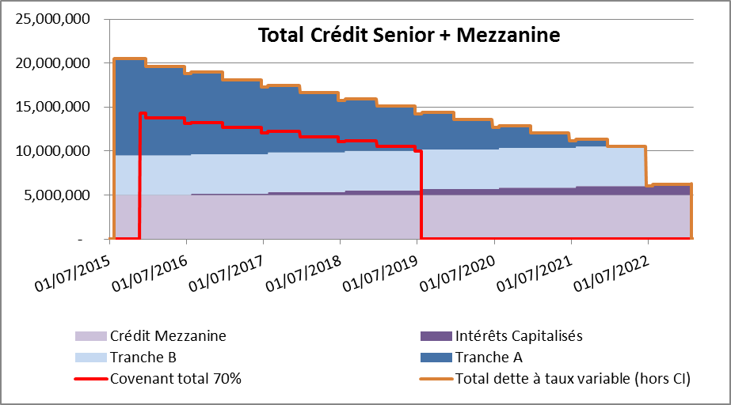
Cartographie dettes et couvertures
Euribor 3M avec floor 0%
Euribor 3M avec floor 0%
Euribor 3M avec floor 0.5%
Dans les pages suivantes, la mention CS (Crédit Senior) sera comprise comme « Crédit d’acquisition et refinancement, hors crédit d’investissement »

Slide 3
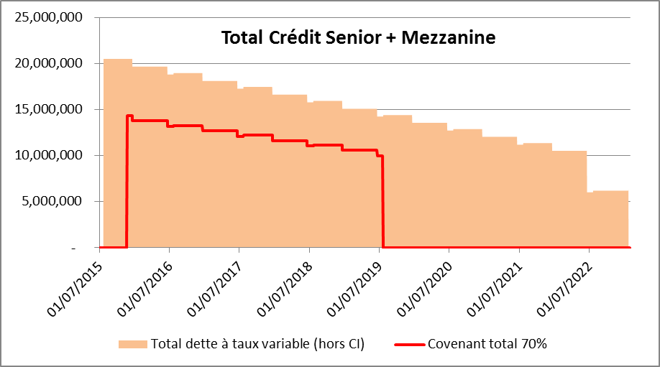
Cartographie dettes et couvertures

Slide 4
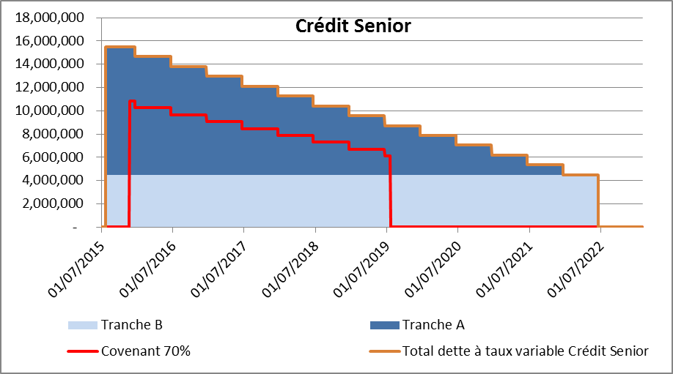
Cartographie dettes et couvertures

Slide 5
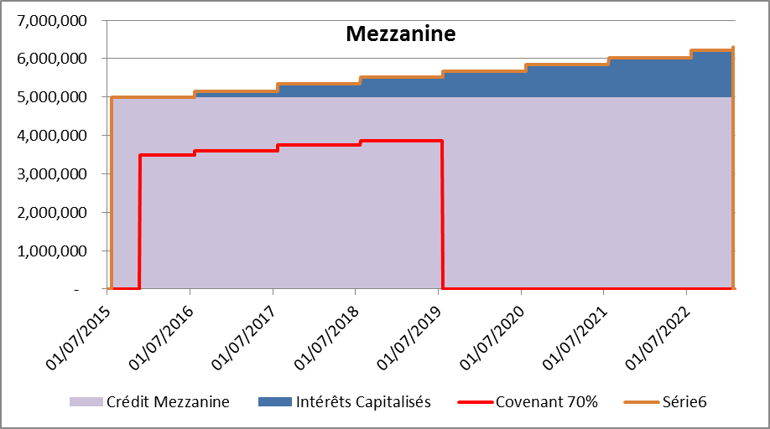
Cartographie dettes et couvertures

Slide 6
Point d’attention n°1
Plancher à 0% et 0,5% sur l’Euribor du CS et Mezzanine:
Le contrat prévoit que l’Euribor ne peut pas être négatif (ou inférieur au plancher de 0,50% pour la Mezzanine). Une couverture par swap classique qui ne répliquerait pas ce plancher aurait deux inconvénients:
  Pas de plafonnement du financement global: la jambe variable du swap serait payée par la société en plus du taux fixe (recevoir un taux négatif revient à payer ce taux en valeur absolue).
  Problème potentiel l’application de la comptabilité de couverture: si les couvertures ne sont plus considérées comme telles par les CAC, l’intégralité des variations de valorisation (mark to market) des swaps sera enregistrée en résultat financier, ainsi que leurs variations ultérieurs (autrement dit, pas différé dans le temps).
Solutions:
Inclure un plancher à 0% / 0,05% dans le swap, mais cela a un coût. Cf simulations.
Opter pour un cap (plafond), qui ne peut générer de valorisation négative en cas de taux négatifs.

Slide 7
Points d’attention °2
Cette clause peut avoir la conséquence d’augmenter l’Endettement en cas de baisse des taux et de valorisation négative de swaps sans floor.
La clause « Hors Bilan » n’est pas cohérente avec celle-ci car elle inclut aussi cet élément alors qu’elle est destinée aux éléments non inclus dans la définition de l’Endettement.

Slide 8
Cotations indicatives
 | Couverture Covenant |  |  | Couverture Max
 | CS | Mezz | Total | CS | Mezz | Total
Swap sans floor | 0.136% | 0.164% | 0.144% | 0.41% | 0.67% | 0.51%
Floor 0.5% annualisé* | 0.12% | 0.12% | 0.12% | 0.12% | 0.12% | 0.12%
Swap avec Floor | 0.26% | 0.28% | 0.26% | 0.53% | 0.79% | 0.63%
Cap 1% annualisé | 0.06% | 0.07% | 0.06% | 0.24% | 0.45% | 0.31%
Cap 0.05% annualisé | 0.15% | 0.18% | 0.16% | 0.42% | 0.74% | 0.53%
Valeur 1bp | 3,104 | 1,281 | 4,385 | 6,350 | 3,290 | 9,640
* A vérifier avec les banques car produit non liquide
Primes des options en EUR
Cap 1% | 18,500 | 9,300 | 27,800 | 152,000 | 148,000 | 300,000
Cap 0.05% (en EUR) | 48,000 | 23,400 | 71,300 | 269,000 | 242,000 | 511,000
Floor 0.5% (en EUR) | 37,243 | 15,373 | 52,616 | 76,199 | 39,485 | 115,684
Cotations indicatives sans marge bancaire (les marchés sont volatils).
Les prix finaux pourront être supérieurs à ceux-ci de 0,10 à 0,15% selon les marges de crédit des banques.
Indications pour comparer les cotations entre elles:
Le taux de swap représente le taux de financement de la partie couverte de la dette (hors problème spécifique du floor en cas de taux négatifs).
La prime annualisée du cap représente le coût à payer sur la durée pour bénéficier du plafond (strike) présenté. Le taux de financement global est alors plafonné à strike + prime annualisée.
Le cap permet de bénéficier de taux plus faibles que le strike, pour autant que le strike soit supérieur au plancher inclus dans le financement couvert.
Voir comparaisons des profils de couverture en annexe.

Slide 9
Commentaires
Stratégie privilégiée à ce stade:
Le cap avec « strike » 0,05% semble présenter plusieurs avantages par rapport aux swaps (sous réserve des cotations des banques pour la comparaison des taux).
  Couverture unique pour le CS et la Mezzanine;
  Pas de risque de valorisation négative en cas de taux d’intérêts négatifs;
  Fixe le taux de financement de la Mezzanine à 0,05% et encadre celui du CS entre 0% et 0,05% (compte tenu des planchers sur les financements;
  Taux global légèrement meilleur que celui du swap (à confirmer en fonction des cotations réelles).
Questions à évoquer, notamment pour quantifier les inconvénients des swaps :
Normes comptables (pour la comptabilité de couverture);
Risque remboursement anticipé de la dette (excess cash flow) pour bien dimensionner la couverture et éviter les débouclements à perte dans le cas des swaps;
Intérêt à réaliser une couverture pour chaque financement ou une seule couverture « ombrelle ».

Slide 10
Etapes suivantes
Organiser une conférence téléphonique pour discuter des différentes stratégies possibles et voir lesquelles présentent des inconvénients rédhibitoires;
Affiner une stratégie et les cotations;
Engager dès que possible les discussions avec les banques pour:
  vérifier qu’elles sont prêtes à traiter la stratégie envisagée et les contraintes administratives (documentation crédit et réglementaire)
  recevoir leurs cotations indicatives.

Slide 11
Annexes
Covenants
Tableaux d’amortissement de la dette pris en compte dans cette analyse
Euribor 3 et 6 mois: Courbes historiques et projetées
Profils de différents types de couvertures à échéance

Slide 12
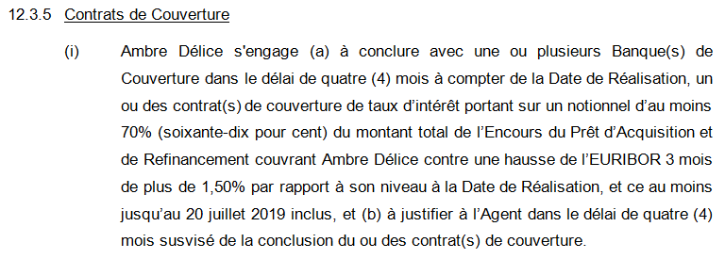
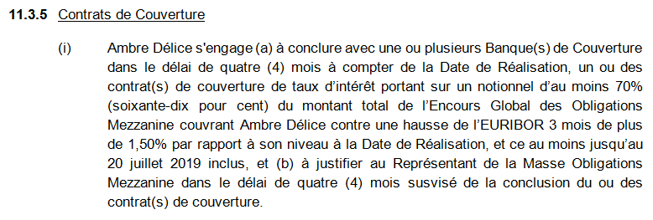
Covenant liés à la couverture
Extrait du contrat de prêt senior :
Extrait du contrat de prêt mezzanine :
Encours désigne, à un moment donné, pour chaque Obligation Mezzanine en circulation et non encore amortie par l’Emetteur, la valeur nominale initiale de cette Obligation Mezzanine (soit cinquante mille (50.000) euros) majorée, le cas échéant, des Intérêts Capitalisés ajoutés au nominal de cette Obligation Mezzanine conformément aux stipulations de l’Article 8.2 (Intérêts Capitalisés) et des intérêts de retard ajoutés au nominal de cette Obligation Mezzanine conformément aux stipulations de l’Article 8.4.

Slide 13
Tableaux d’amortissement
Tableau d’amortissement de 100% du financement (Crédit Senior + Mezzanine)
 |  |  |  | Couverture 100% |  |  |  |  |  | Covenant 70%
Fixing | Début de période | Fin de période | Date de paiement | Crédit Senior | Mezzanine | Intérêts capitalisés | Mezzanine + Intérêts | Dette Totale (Hors CI) |  | Crédit Senior | Mezzanine + intérêts | Total
19/11/15 | 22/11/15 | 21/12/15 | 21/12/15 | 15,500,000 | 5,000,000 | - | 5,000,000 | 20,500,000 |  | 10,850,000 | 3,500,000 | 14,350,000
17/12/15 | 21/12/15 | 21/03/16 | 21/03/16 | 14,653,846 | 5,000,000 | - | 5,000,000 | 19,653,846 |  | 10,257,692 | 3,500,000 | 13,757,692
17/03/16 | 21/03/16 | 20/06/16 | 20/06/16 | 14,653,846 | 5,000,000 | - | 5,000,000 | 19,653,846 |  | 10,257,692 | 3,500,000 | 13,757,692
16/06/16 | 20/06/16 | 20/09/16 | 20/09/16 | 13,807,692 | 5,000,000 | - | 5,000,000 | 18,807,692 |  | 9,665,384 | 3,500,000 | 13,165,384
16/09/16 | 20/09/16 | 20/12/16 | 20/12/16 | 13,807,692 | 5,000,000 | 150,000 | 5,150,000 | 18,957,692 |  | 9,665,384 | 3,605,000 | 13,270,384
16/12/16 | 20/12/16 | 20/03/17 | 20/03/17 | 12,961,538 | 5,000,000 | 150,000 | 5,150,000 | 18,111,538 |  | 9,073,077 | 3,605,000 | 12,678,077
16/03/17 | 20/03/17 | 20/06/17 | 20/06/17 | 12,961,538 | 5,000,000 | 150,000 | 5,150,000 | 18,111,538 |  | 9,073,077 | 3,605,000 | 12,678,077
16/06/17 | 20/06/17 | 20/09/17 | 20/09/17 | 12,115,384 | 5,000,000 | 150,000 | 5,150,000 | 17,265,384 |  | 8,480,769 | 3,605,000 | 12,085,769
18/09/17 | 20/09/17 | 20/12/17 | 20/12/17 | 12,115,384 | 5,000,000 | 354,500 | 5,354,500 | 17,469,884 |  | 8,480,769 | 3,748,150 | 12,228,919
18/12/17 | 20/12/17 | 20/03/18 | 20/03/18 | 11,269,230 | 5,000,000 | 354,500 | 5,354,500 | 16,623,730 |  | 7,888,461 | 3,748,150 | 11,636,611
16/03/18 | 20/03/18 | 20/06/18 | 20/06/18 | 11,269,230 | 5,000,000 | 354,500 | 5,354,500 | 16,623,730 |  | 7,888,461 | 3,748,150 | 11,636,611
18/06/18 | 20/06/18 | 20/09/18 | 20/09/18 | 10,423,076 | 5,000,000 | 354,500 | 5,354,500 | 15,777,576 |  | 7,296,153 | 3,748,150 | 11,044,303
18/09/18 | 20/09/18 | 20/12/18 | 20/12/18 | 10,423,076 | 5,000,000 | 515,135 | 5,515,135 | 15,938,211 |  | 7,296,153 | 3,860,595 | 11,156,748
18/12/18 | 20/12/18 | 20/03/19 | 20/03/19 | 9,576,922 | 5,000,000 | 515,135 | 5,515,135 | 15,092,057 |  | 6,703,845 | 3,860,595 | 10,564,440
18/03/19 | 20/03/19 | 20/06/19 | 20/06/19 | 9,576,922 | 5,000,000 | 515,135 | 5,515,135 | 15,092,057 |  | 6,703,845 | 3,860,595 | 10,564,440
18/06/19 | 20/06/19 | 22/07/19 | 22/07/19 | 8,730,768 | 5,000,000 | 515,135 | 5,515,135 | 14,245,903 |  | 6,111,538 | 3,860,595 | 9,972,132
18/07/19 | 22/07/19 | 20/09/19 | 20/09/19 | 8,730,768 | 5,000,000 | 680,589 | 5,680,589 | 14,411,357 |  | - | - | -
18/09/19 | 20/09/19 | 20/12/19 | 20/12/19 | 8,730,768 | 5,000,000 | 680,589 | 5,680,589 | 14,411,357 |  | - | - | -
18/12/19 | 20/12/19 | 20/03/20 | 20/03/20 | 7,884,614 | 5,000,000 | 680,589 | 5,680,589 | 13,565,203 |  | - | - | -
18/03/20 | 20/03/20 | 22/06/20 | 22/06/20 | 7,884,614 | 5,000,000 | 680,589 | 5,680,589 | 13,565,203 |  | - | - | -
18/06/20 | 22/06/20 | 21/09/20 | 21/09/20 | 7,038,460 | 5,000,000 | 680,589 | 5,680,589 | 12,719,049 |  | - | - | -
17/09/20 | 21/09/20 | 21/12/20 | 21/12/20 | 7,038,460 | 5,000,000 | 851,007 | 5,851,007 | 12,889,467 |  | - | - | -
17/12/20 | 21/12/20 | 22/03/21 | 22/03/21 | 6,192,306 | 5,000,000 | 851,007 | 5,851,007 | 12,043,313 |  | - | - | -
18/03/21 | 22/03/21 | 21/06/21 | 21/06/21 | 6,192,306 | 5,000,000 | 851,007 | 5,851,007 | 12,043,313 |  | - | - | -
17/06/21 | 21/06/21 | 20/09/21 | 20/09/21 | 5,346,152 | 5,000,000 | 851,007 | 5,851,007 | 11,197,159 |  | - | - | -
16/09/21 | 20/09/21 | 20/12/21 | 20/12/21 | 5,346,152 | 5,000,000 | 1,026,537 | 6,026,537 | 11,372,689 |  | - | - | -
16/12/21 | 20/12/21 | 21/03/22 | 21/03/22 | 4,500,000 | 5,000,000 | 1,026,537 | 6,026,537 | 10,526,537 |  | - | - | -
17/03/22 | 21/03/22 | 20/06/22 | 20/06/22 | 4,500,000 | 5,000,000 | 1,026,537 | 6,026,537 | 10,526,537 |  | - | - | -
16/06/22 | 20/06/22 | 20/09/22 | 20/09/22 | - | 5,000,000 | 1,026,537 | 6,026,537 | 6,026,537 |  | - | - | -
16/09/22 | 20/09/22 | 20/12/22 | 20/12/22 | - | 5,000,000 | 1,207,333 | 6,207,333 | 6,207,333 |  | - | - | -
16/12/22 | 20/12/22 | 23/01/23 | 23/01/23 | - | 5,000,000 | 1,207,333 | 6,207,333 | 6,207,333 |  | - | - | -
Période brisée

Slide 14
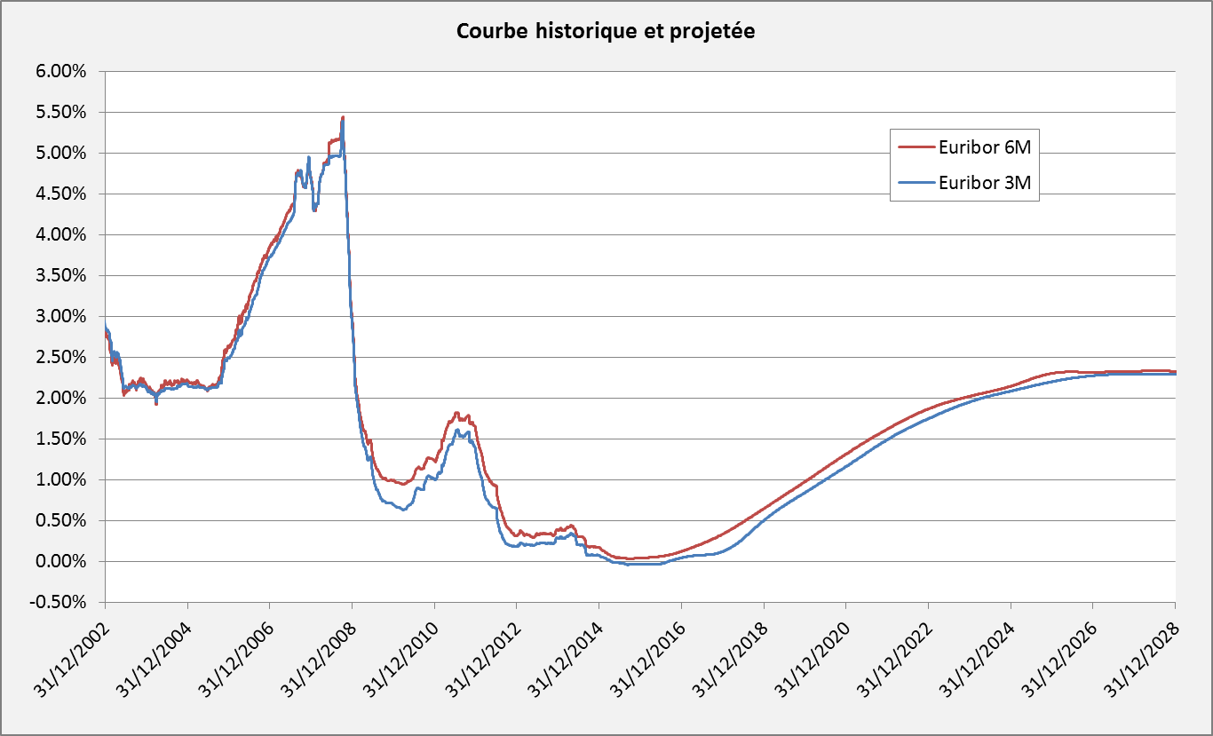
Données de marché
Données au 17 septembre 2015

Slide 15
Différents types de couvertures
Swap de taux (payeur de taux fixe contre variable): Engagement ferme de payer un flux à taux fixe à une fréquence et pendant une durée déterminée, en échange d’un flux reçu correspondant au taux variable. La périodicité de l’indice de taux variable détermine le nombre de paiements par année. Le net des deux flux peut être positif ou négatif à chaque période.
Avantages:
  Coût nul (pas de prime à payer)
  Les charges financières sont connues à l’avance
  Inconvénients:
  Aucune opportunité de profiter de mouvements favorables des taux;
  Risque de perte illimitée en cas de débouclement anticipé.
  Produit simple mais risqué en cas d’évènement imprévu sur le sous-jacent (réduction anticipée de la dette par ex.) ou de débouclement de la couverture en cas de baisse des taux (perte potentielle illimitée / valorisation négative).
A réserver à la partie incompressible de l’exposition (risque de valorisation négative).
Taux figé par le swap
Taux variable sous-jacent non couvert

Slide 16
Différents types de couvertures
Achat de cap de taux: Droit de recevoir un flux si l’indice de taux sous-jacent (couvert) est supérieur au cours d’exercice du cap (strike). Le flux reçu correspondra alors à la différence entre le taux variable et le taux fixe, multiplié par le notionnel. Dans le cadre d’un financement, ce flux a pour effet d’annuler ce qui aurait du être payé sur le sous-jacent au-delà du cours d’exercice du cap.
Avantages:
  Opportunité de profiter d’un taux bas si celui-ci reste inférieur au cours d’exercice du cap;
  Flexibilité totale pour revendre la couverture en cas de modification du sous-jacent;
  Aucun risque de perte au delà de la prime payée.
  Inconvénients:
  Prime à payer: dépend des caractéristiques de l’option (montant, durée, cours d’exercice plus ou moins favorable...)
Le cap permet de profiter de mouvements favorables à la baisse
Taux maximum garanti par le cap (protection)

Slide 17
Différents types de couvertures
Tunnels / collars d’options:
  Mix d’options achetées (cap) et vendues (floor) qui permet d’encadrer le taux de financement entre un plancher et un plafond. Entre ces seuils, le taux payé varie en fonction de l’indice Euribor.
Avantages:
  Protection au delà du cours d’exercice du cap;
  Opportunité de profiter d’une baisse de l’indice jusqu’au niveau du floor (plancher);
  Financement de l’option achetée par l’option vendue;
Inconvénients:
  Risque de perte en cas de débouclement anticipé et de baisse des taux (comme pour un swap);
A réserver à la partie incompressible de l’exposition.
Taux maximum payé (cap)
Tunnel à prime nulle
Zone délimitée par les deux cours d’exercices au sein de laquelle l’indice variable varie librement
Taux minimum payé (floor)

Slide 18
KERIUS Finance SAS
17 rue Dupin,
75006 Paris, France
Tel: +33 1 83 62 27 61
RC Paris: 520 300 948
Immatriculé au Registre Unique des Intermédiaires en Assurance, Banque et Finance (ORIAS) sous le n°13000716 au titre des activités de Conseiller en Investissements Financiers, enregistré auprès de l’Association Nationale des Conseils Financiers-CIF, association agréée par l’Autorité des Marchés Financiers .
KERIUS Finance Suisse SARL
Rue Cardinal Journet 27,
1217 Meyrin - Genève, Suisse
Tel : + 41 22 566 40 52
RC Genève, numéro fédéral: CH-660-2330011-1
www.kerius-finance.com
Sébastien Rouzaire
s.rouzaire@kerius-finance.com
2013-12-04

Slide 19
AVERTISSEMENT - DISCLAIMER
Ce document a été préparé à l’usage des services financiers du Client. Ce document ou son contenu ne doivent pas être communiqués ou diffusés en externe sans l’accord préalable écrit de KERIUS FINANCE .
Pour ce document, KERIUS FINANCE a été amenée à utiliser des informations et données chiffrées fournies par le Client. KERIUS FINANCE a pris ces données en compte sans réaliser de procédure d’audit et n’émettra en conséquence aucune opinion sur leur fiabilité. Ce document ne constitue pas une documentation contractuelle des transactions éventuellement décrites, ni une recommandation ou une sollicitation de mettre en place les transactions décrites. Tout Client intéressé par ce type de transactions ou procédure doit mener ses propres analyses pour vérifier l’adéquation à ses besoins, ainsi que les conséquences, notamment fiscales et comptables. Il lui appartient également de prendre les dispositions nécessaires à la mise en œuvre des décisions qu’il aura prises.
Ni KERIUS FINANCE ou ses administrateurs ou employés ne pourront être tenus responsables des conséquences de l’utilisation de ce document ou de la mise en place, totale ou partielle, par le client, des idées ou opérations décrites.
This document has been prepared for the Finance department of the Client. It must not be communicated or published externally without prior written consent of KERIUS FINANCE
For this document, KERIUS FINANCE used information and data provided by the Client. The Client agrees that KERIUS FINANCE took this information into account without auditing them or checking their accuracy and, as a consequence, without producing any opinion on their reliability. Please note that this document does not constitute a contractual documentation of the transactions or processes that may be described, nor a recommendation or solicitation to enter into the transactions or processes described herein. If the Client is interested in setting up this type of transactions or processes, the Client should conduct his own analysis of the suitability to his needs. The Client must also verify the consequences of his decisions, including accounting and fiscal aspects. The Client is also responsible for the implementation of his decisions.
Neither KERIUS FINANCE nor its directors and employees accept liability for any loss or damage resulting from the use of this document and expressly excludes all liability in respect of any implication of the described ideas or transactions on the Client’s own specific particulars.
2013-01-01

